Slide 1
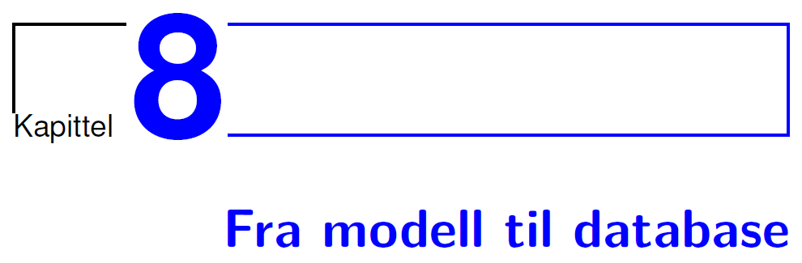

Slide 2
Læringsmål
Kunne oversette datamodeller til logisk tabellstruktur.
Kort om håndtering av objektorientert arv
Kunne normalisere tabeller for å unngå redundans (dobbeltlagring).
Forstå hvordan views kan brukes i databasedesign.

Slide 3
Logisk databasedesign
Fra begrepsmessig datamodell til logisk datamodell
Hvilke tabeller får vi?
Hvilke kolonner inneholder tabellene?
Hva blir primærnøkler og fremmednøkler?
Kan bruke ER for å tegne både begrepsmessige (konseptuelle) og logiske datamodeller.
MySQL Workbench
Skiller ikke mellom begrepsmessig og logisk design
Jobber på en måte rett i tabellstrukturen hele tiden
Notes:
2

Slide 4
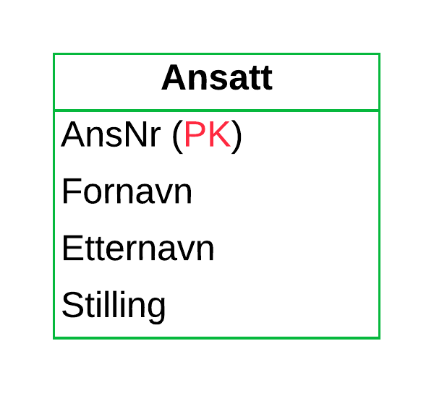
Entiteter og attributter
Hver entitet blir til en tabell med samme navn.
Hvert attributt blir til en kolonne med samme navn.
Logisk diagram svarer direkte til tabellstruktur:
Ansatt(AnsNr, Fornavn, Etternavn, Stilling)

Slide 5
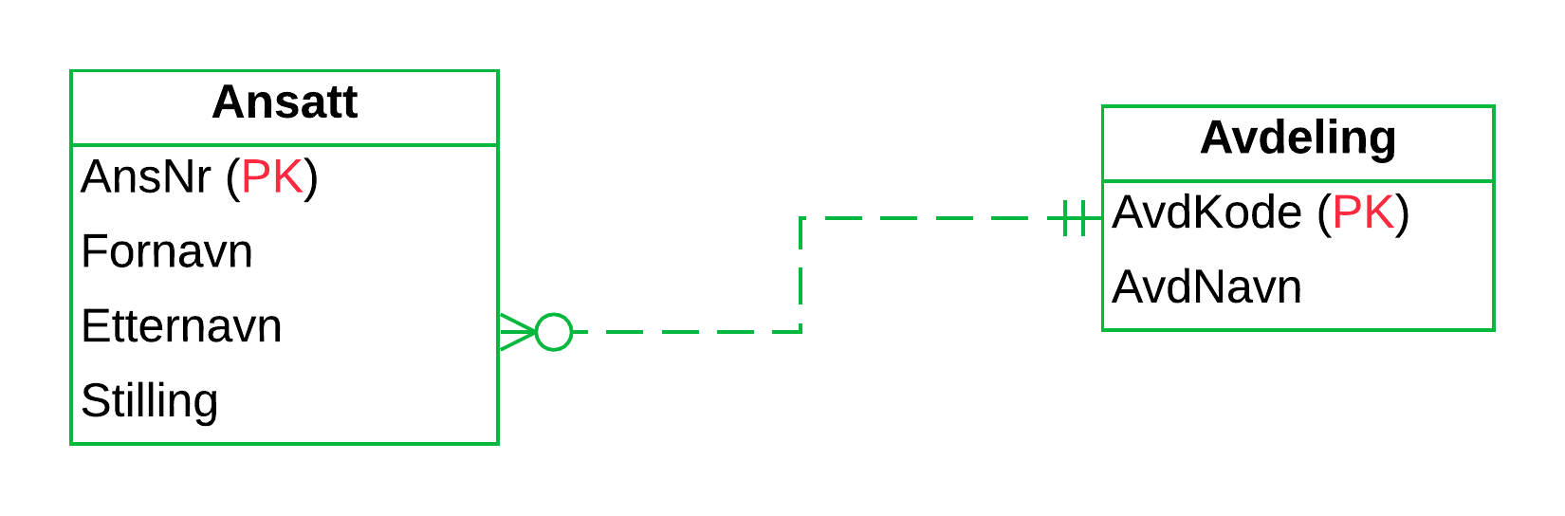
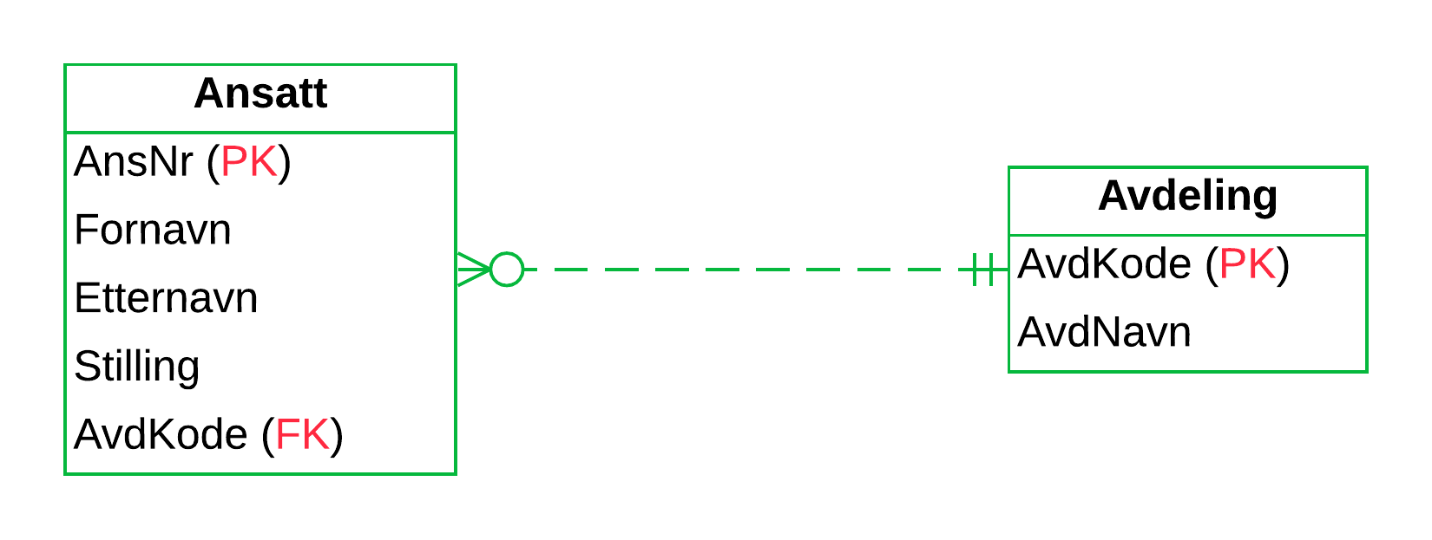
En-til-mange forhold
Identifikatorene på «en-siden» kopieres og legges til som kolonner på «mange-siden», …
… og blir fremmednøkler (FK) tilbake mot «en-siden».

Slide 6
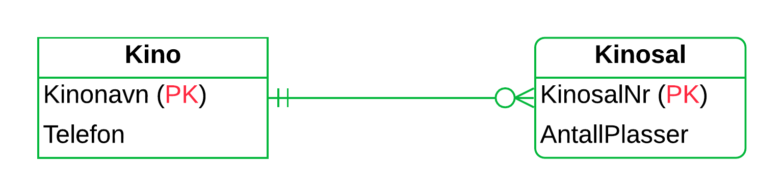
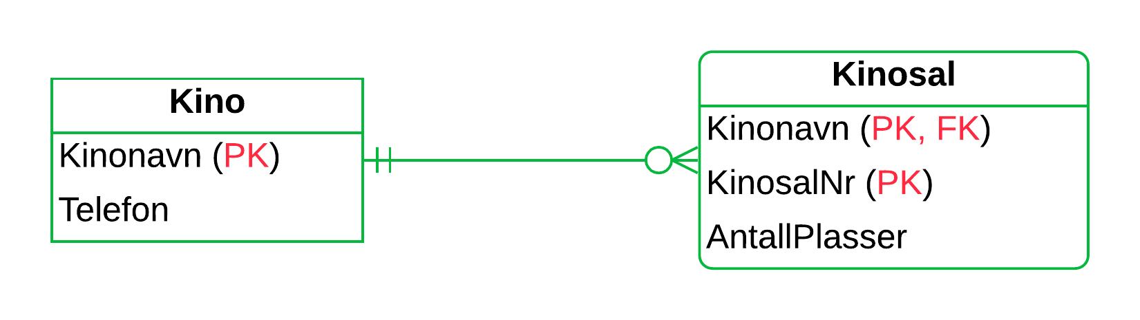
Svake entiteter / identifiserende forhold
Svake entiteter arver primærnøkler fra entitetene de er avhengige av.
Alle en-til-mange forhold gir fremmednøkler – identifiserende forhold gir dessuten primærnøkler.

Slide 7
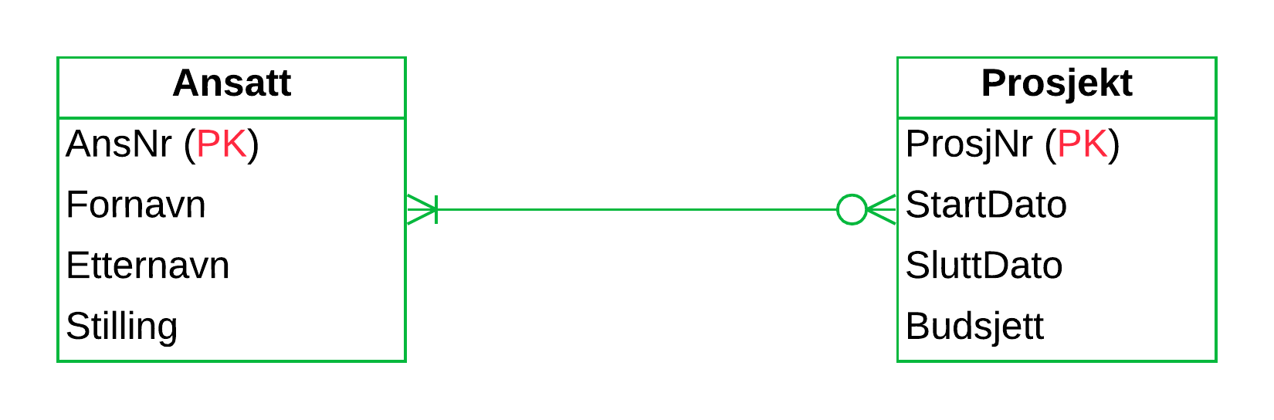
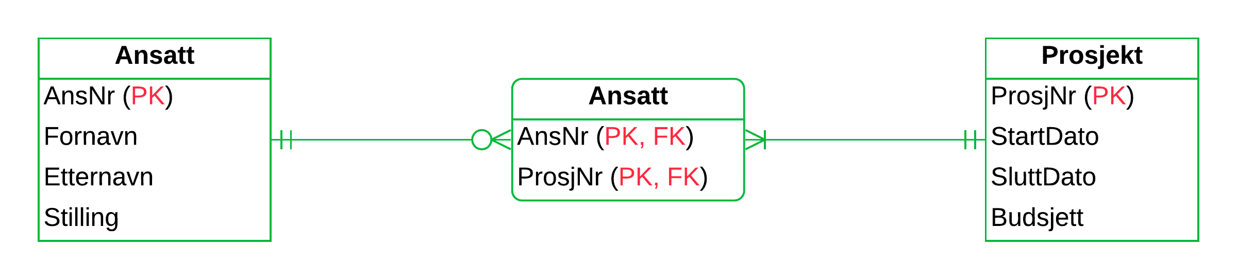
Mange-til-mange forhold
Mange-til-mange forhold blir til «koblingstabeller».
Identifikatorene for de involverte entitetene blir til en sammensatt primærnøkkel.
Kan løse opp slike forhold i modellen – eller gjøre det ved generering av database.

Slide 8
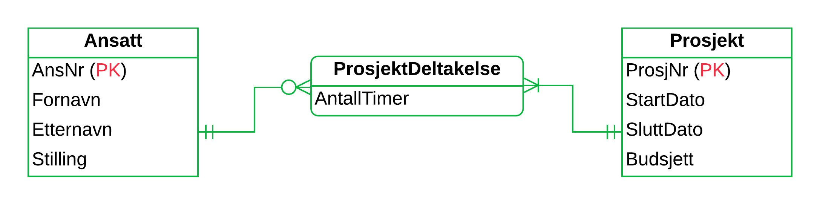
Løse opp mange-til-mange forhold
Løs opp mange-til-mange forhold hvis du ønsker å knytte attributter til forholdet.
Koblingsentiteten vil inngå i to mange-til-en forhold.
Vi får normalt en svak koblingsentitet (som vist under).
Det er også mulig å innføre et løpenummer som primærnøkkel i en koblingsentitet. Et ikke-identifiserende mange-til-mange forhold vil føre fram til en slik løsning.

Slide 9
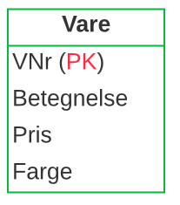
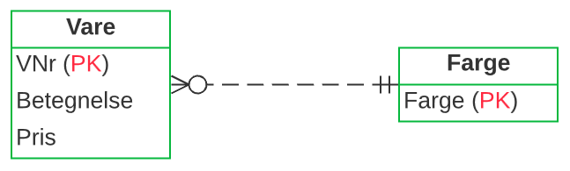
«Kodetabeller»
Innføre ekstra «kodetabeller» for å få kontroll med lovlige verdier (via fremmednøkkel).

Slide 10
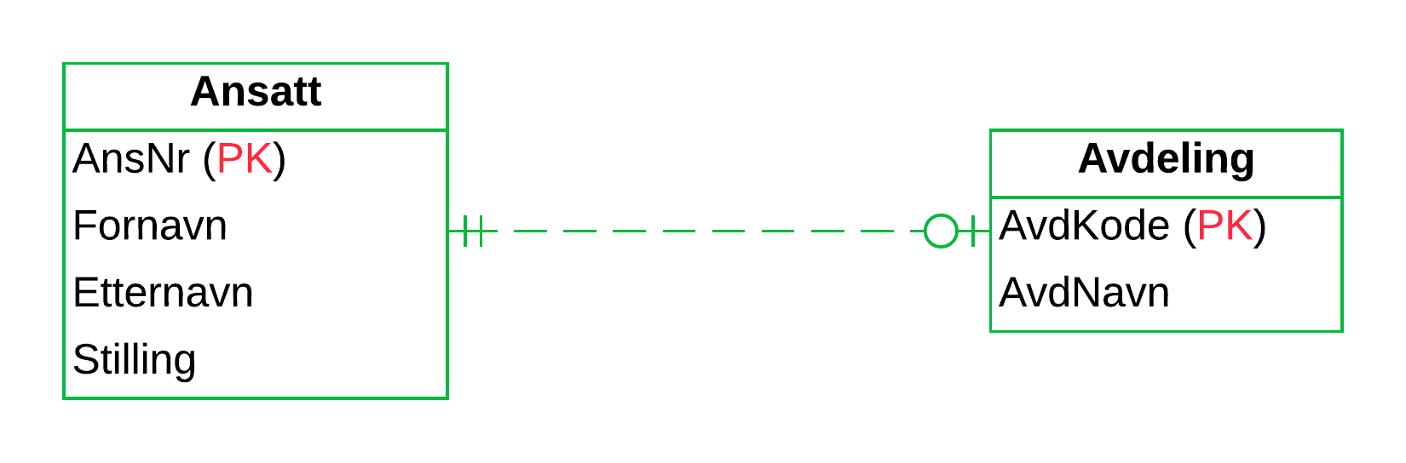
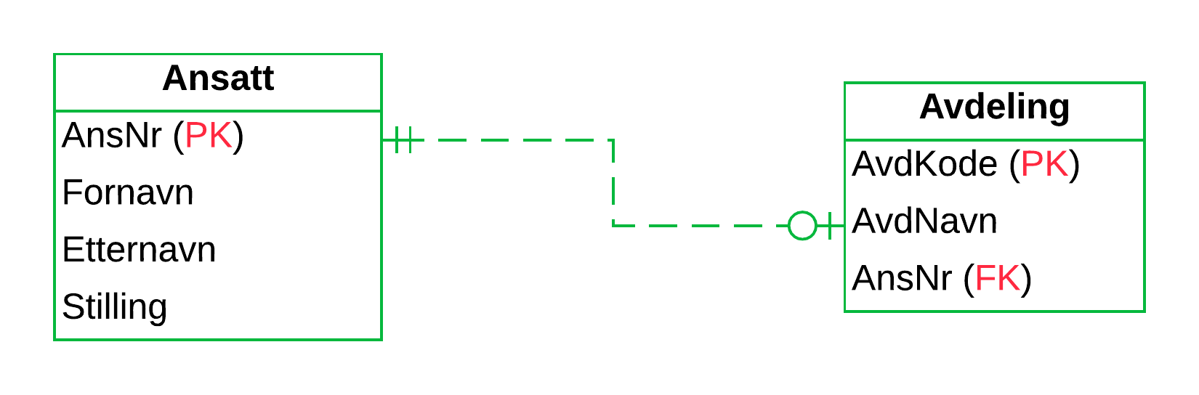
En-til-en forhold
Identifikatoren for entitet A blir til fremmednøkkel i B, eller motsatt. Hva gir færrest nullmerker ?
Alternativ: Slå sammen entitetene?

Slide 11
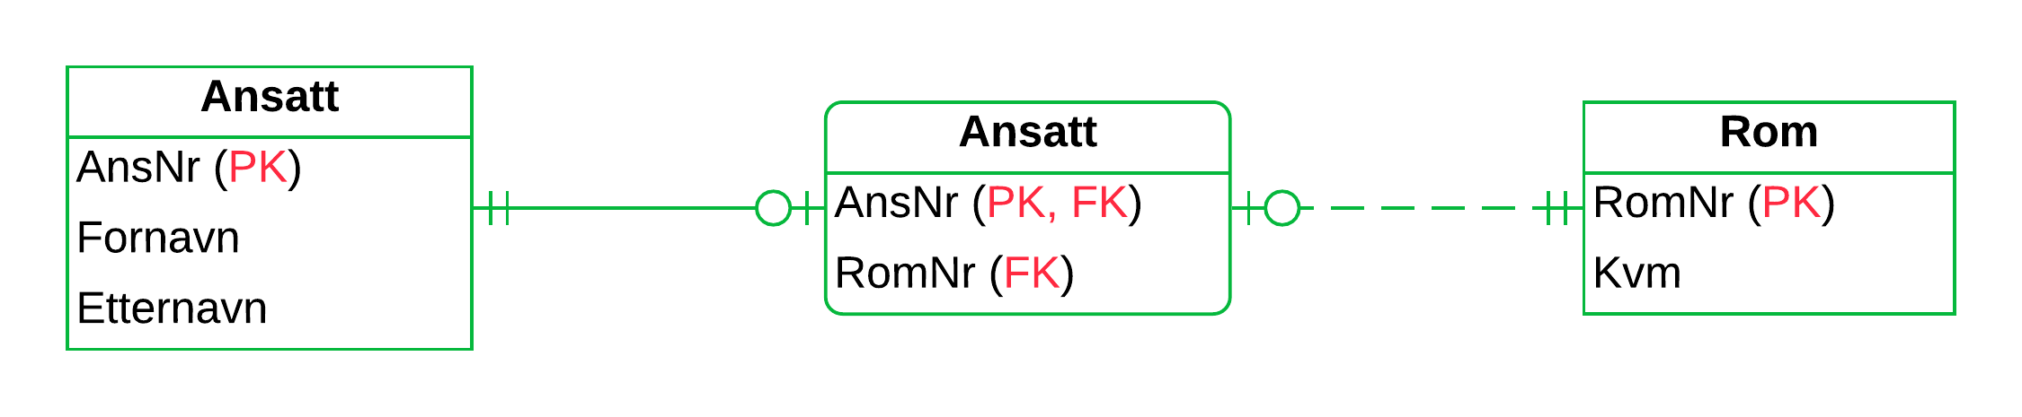
Koblingstabeller for en-til-en forhold
Man kan også opprette koblingstabeller for en-til-en forhold.
Nyttig hvis få forekomster fra begge sider deltar.
Eksempel: En-til-en forholdet «kontorplass» mellom Ansatt og Rom.
Bygningen har mange rom, noen få er kontorer.
Bedriften har mange ansatte, kun noen få har kontor (og ingen deler kontor).
Forholdet blir altså håndtert på samme måte som et mange-til-mange forhold.

Slide 12
Håndtering av subtyper (UML)
Subtyper er en del av modelleringsspråket, men tradisjonelt støtter ikke relasjonsdatabaser dette.
Dermed må vi «simulere» subtyper. Problemstillinger:
1 eller flere tabeller ?
Hva skal «arves» ?
Nullmerker ?
Hvordan representere tilhørighet til subtyper ?
Objektrelasjonelle databaser har støtte for subtyper.
Det er en fordel at «modelleringsspråket» bygger på de samme prinsippene som «implementasjonsspråket».

Slide 13
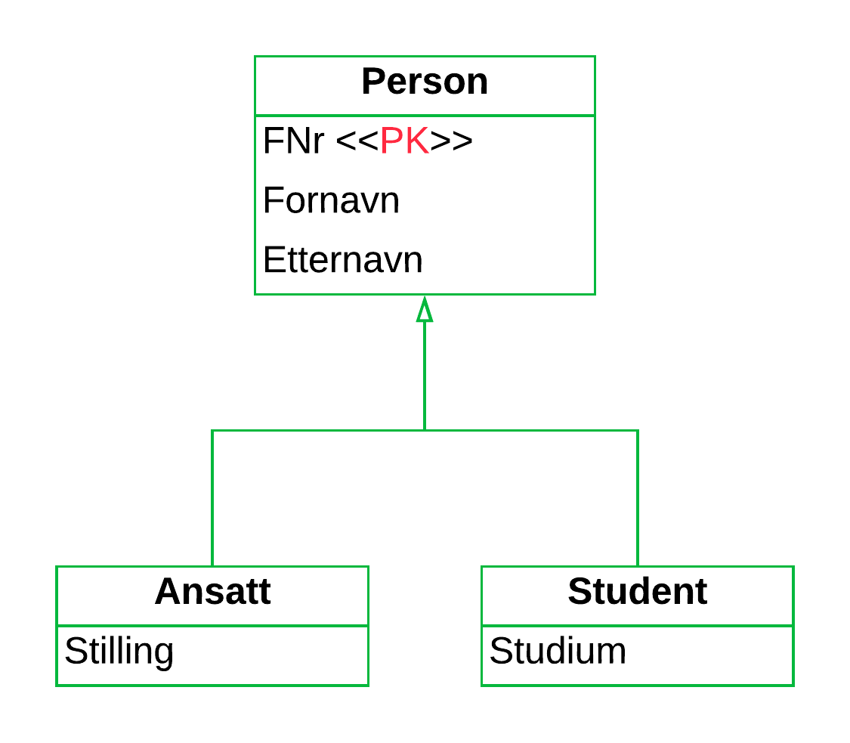
Eksempel

Slide 14
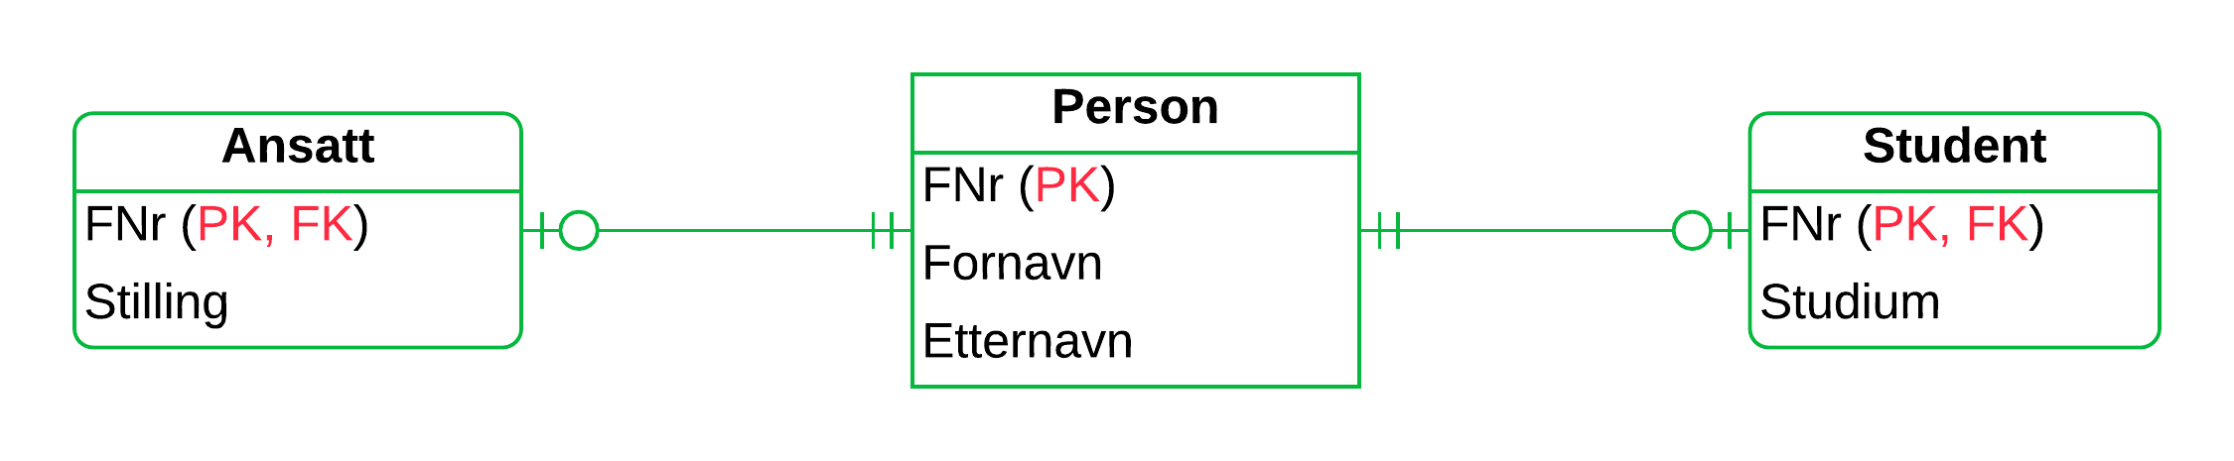
Håndtering av subtyper – variant 1
Lager tabeller for både supertype og subtyper.
Subtyper arver identifikatoren fra supertypen.
Forekomster vil ligge i både «subtabeller» og «supertabell»!

Slide 15
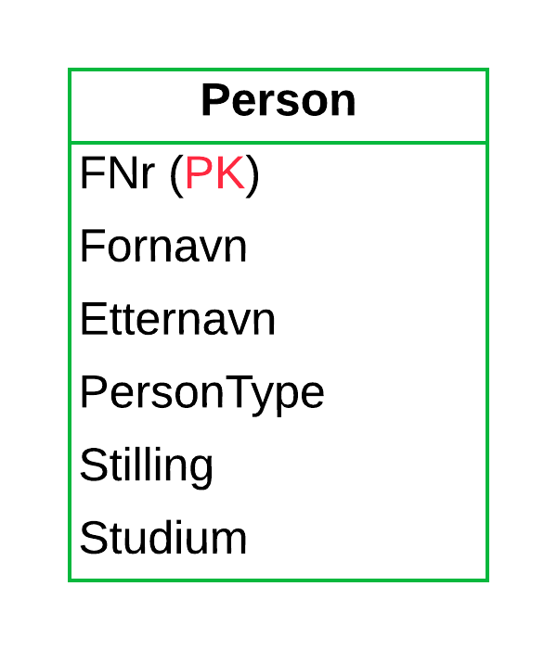
Håndtering av subtyper – variant 2
Lager tabell kun for supertypen.
Tabellen for supertypen får samtlige attributter fra subtypene + et «subtype»-attributt.
Kan gi mange nullmerker.

Slide 16
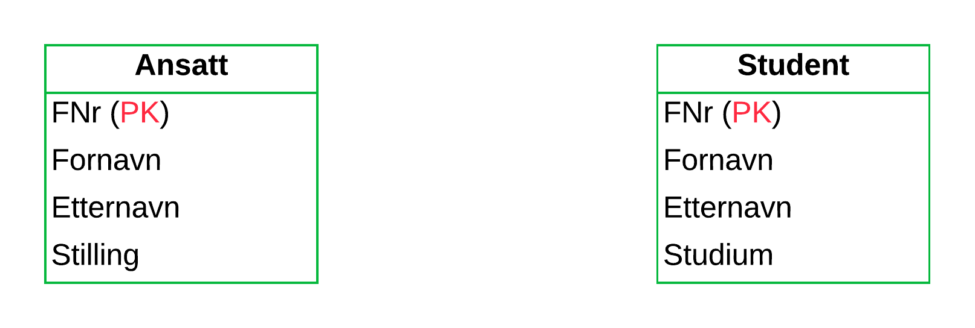
Håndtering av subtyper – variant 3
Lager tabeller kun for subtypene.
Tabellene for subtypene arver samtlige attributter fra supertypen.
For å lage en liste over samtlige forekomster i supertypen må vi koble tabeller.
Kan være problematisk å håndtere løpenumre.
Alle må tilhøre en subtype!

Slide 17
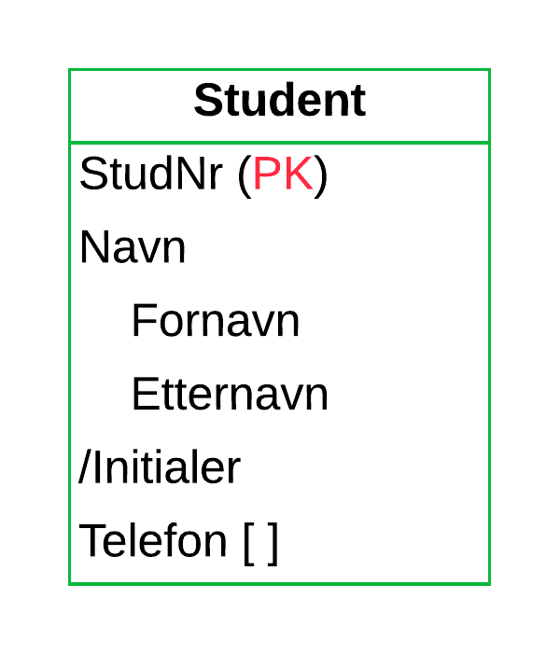
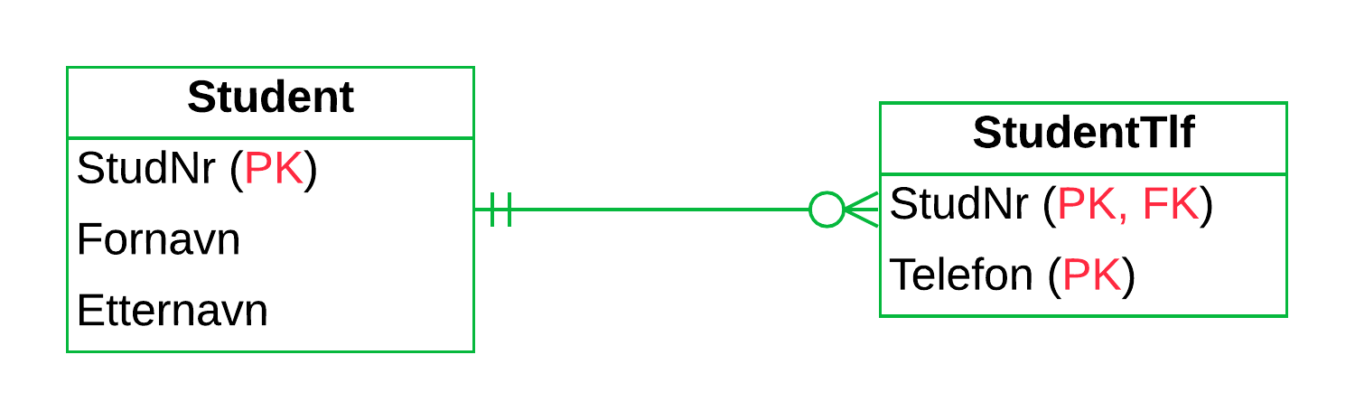
Ikke-atomære attributter
Sammensatte atributter blir erstattet av sine komponenter.
Avledede attributter blir ignorert (de skal ikke lagres eksplisitt, men kan genereres fra øvrige data ved behov).
Flerverdiattributter gir en ekstra tabell som arver primærnøkkel fra hovedtabellen (som vist for Telefon[] under).

Slide 18
Subtyper og MySQL Workbench
MySQL Workbench støtter ikke subtyper.
Man må i stedet gå rett på en av de tre «tabell-løsningene» skissert foran:
Samle alle attributter i supertypen.
Kun lage entiteter for subtypene (og disse må ha alle attributtene).
Entiteter for både supertype og subtype som kobles i 1:1 forhold

Slide 19
Eksempel
Utleie av lager-rom

Slide 20
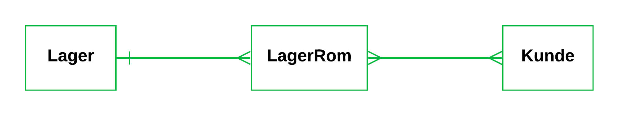
Utleie av lagerrom
Et lager kan inneholde mange lagerrom, mens et lagerrom hører til ett bestemt lager.
En kunde kan leie mange lagerrom.
Et lagerrom kan leies ut mange ganger over tid, men bare til én kunde av gangen.
Tidlig skisse:

Slide 21
Lagerutleie: Krav
Om hvert lager (lagerbygning) blir gateadresse og postnummer lagret. Hvert lager tildeles et unikt lagernummer.
Prisen på lagerrommene varierer med størrelse, men bedriften opererer med en fast kvadratmeterpris innenfor hvert lager.
Rommene i hvert lager er nummerert fra 1 og oppover. Størrelsen (i kvadratmeter) på hvert rom må lagres, da dette er med på å bestemme utleieprisen.
Alle kunder som skal leie et lagerrom må registrere seg og blir da tildelt et unikt kundenummer. Om hver kunde blir dessuten navn og telefonnummer lagret.
Når en kunde ønsker å leie et rom, blir det opprettet en avtale som gjelder for et bestemt tidsrom. Avtaler gjelder alltid for et antall hele dager.

Slide 22
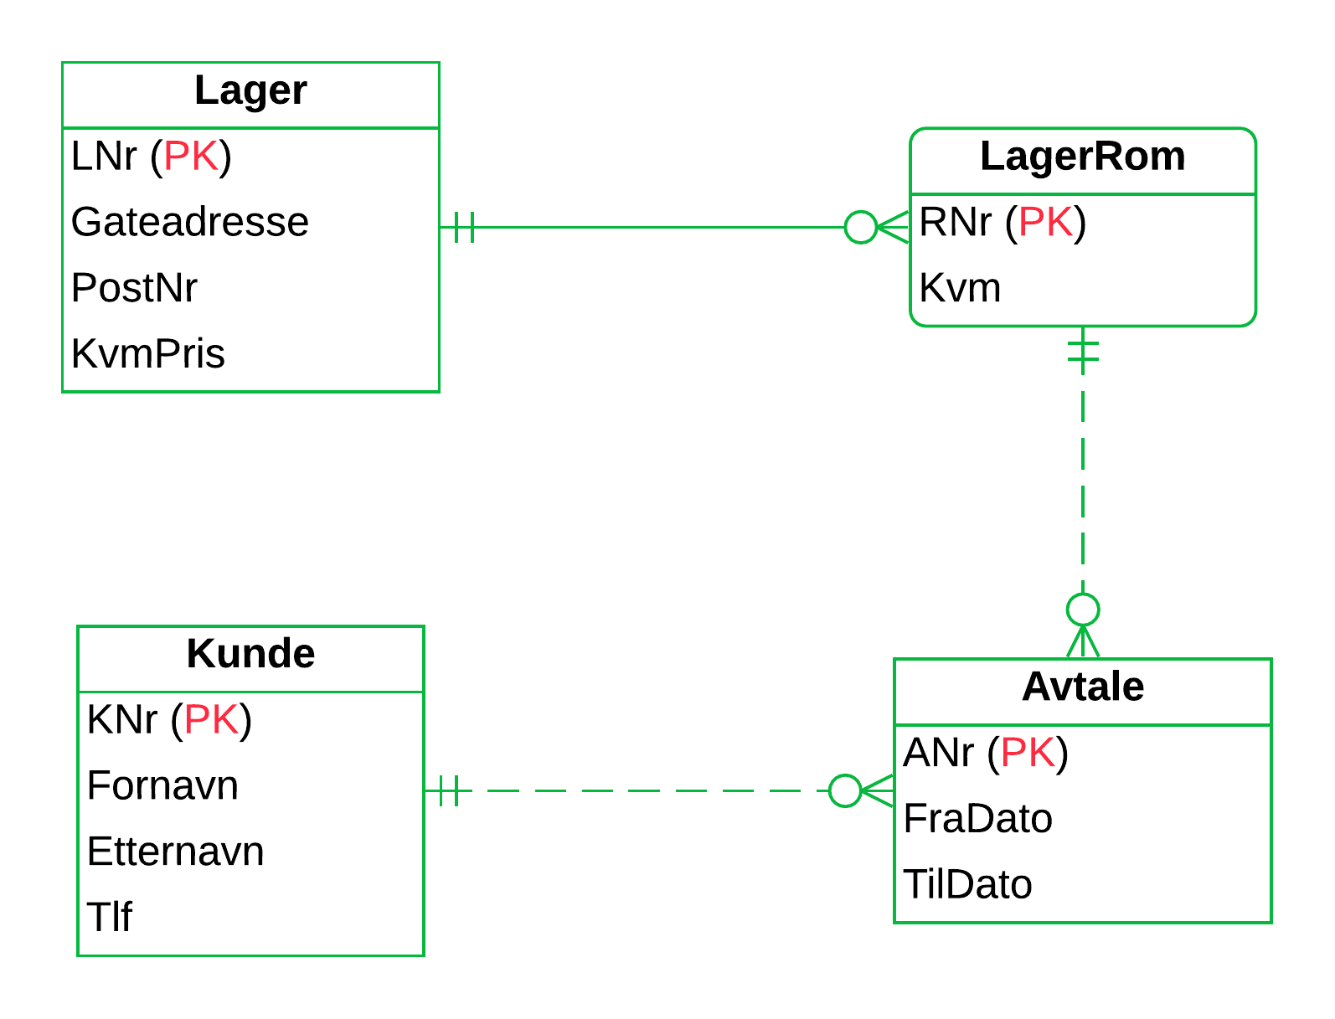
Lagerutleie: begrepsmessig datamodell

Slide 23
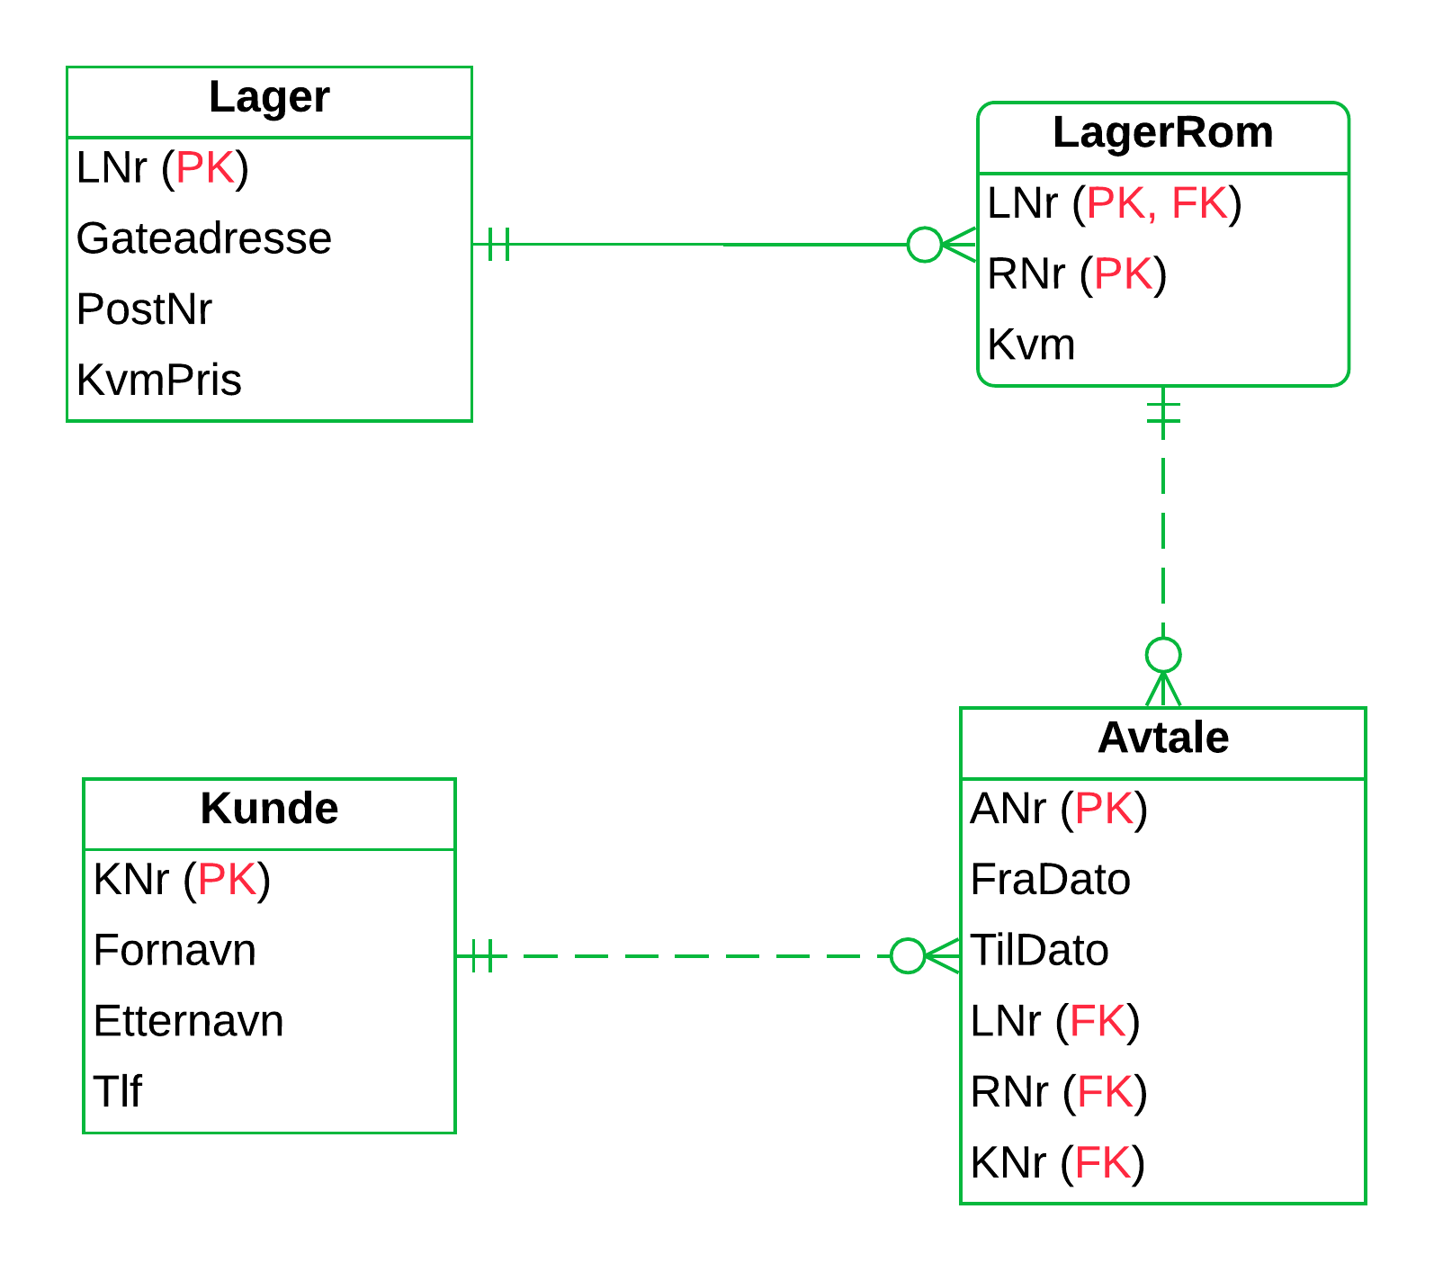
Lagerutleie: logisk datamodell

Slide 24
Normalisering

Slide 25
Normalisering fjerner redundans
Redundans (dobbeltlagring) skaper problemer:
Sløsing med diskplass
Øker sjansene for inkonsistens
Tabellen bør splittes i to enklere tabeller.
Uten tap av informasjon
PostNr | Poststed
3200 | Sandefjord
3800 | Bø
AnsNr | Etternavn | PostNr | Poststed
1 | Hansen | 3800 | Bø
2 | Nordvik | 3200 | Sandefjord
3 | Moen | 3200 | Sandefjord
4 | Nilsen | 3800 | Bø
AnsNr | Etternavn | PostNr
1 | Hansen | 3800
2 | Nordvik | 3200
3 | Moen | 3200
4 | Nilsen | 3800

Slide 26
Funksjonelle avhengigheter I
Normalisering bygger på begrepet funksjonell avhengighet.
Det er en funksjonell avhengighet fra en kolonne X til en kolonne Y, hvis X «bestemmer» Y.
Eksempler:
AnsNr bestemmer Etternavn
AnsNr bestemmer PostNr
PostNr bestemmer Poststed
Men hva betyr det at en kolonne bestemmer en annen?

Slide 27
Funksjonelle avhengigheter II
En funksjonell avhengighet X → Y uttrykker følgende sammenheng: Hvis to rader har samme verdi i X, så må de også ha samme verdi i Y.
Vi sier at X bestemmer Y, og kaller X en determinant.
X og Y kan generelt bestå av flere kolonner.
For å avgjøre om X → Y må vi kjenne betydningen til X og Y. Sammenhengen må gjelde for alle mulige tabellinnhold.
 | X |  | Y
 | 17 |  | 21
 | 17 |  | 21

Slide 28
Funksjonelle avhengigheter III
Grafisk notasjon:
X kandidatnøkkel: X → Y for alle Y
Noen avhengigheter lar vi være underforstått.
A
B
C
D
E

Slide 29
Slutningsregler for funksjonelle avhengigheter
Hvis X ⊇ Y, så X → Y
Hvis X → Y og Y → Z, så X → Z
Hvis X → Y, så X, Z → Y, Z
Noen funksjonelle avhengigheter kan utledes fra andre.
Hvis AnsattNr → PostNr og PostNr → PostSted,
så AnsattNr → PostSted.
Normalisering starter med å lete etter alle funksjonelle avhengigheter, bortsett fra de trivielle:
Etternavn → Etternavn
Noen avhengigheter kan forenkles:
AnsattNr, Fornavn → Etternavn

Slide 30
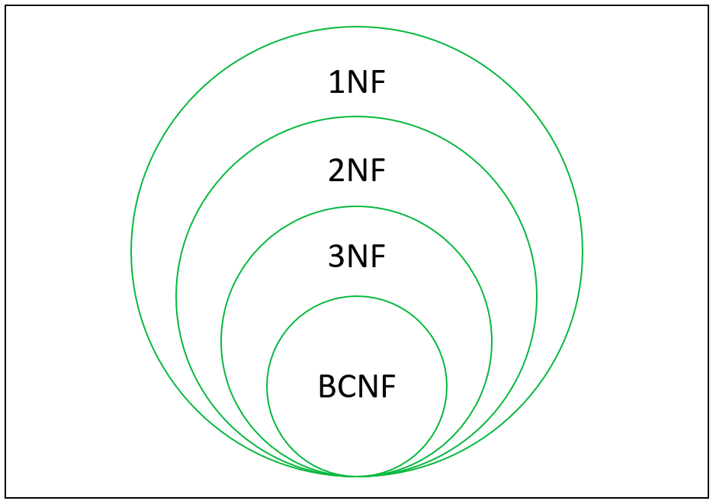
Normalformer
Enhver tabell på BCNF er på 3NF, osv.

Slide 31
Normalisering
Normalisering innebærer å dekomponere (splitte opp) tabeller til flere enklere tabeller slik at:
Redundans ikke oppstår
Informasjonsinnholdet bevares
Normaliseringsteori gir oss:
Presise regler for å avgjøre om og hvordan tabeller skal dekomponeres basert på kunnskap om funksjonelle avhengigheter.

Slide 32
Normaliseringsprosessen
Fjern ikke-atomære kolonner.
Tabeller på 1NF
Fjern partielle avhengigheter.
Tabeller på 2NF
Fjern transitive avhengigheter.
Tabeller på 3NF
(Fjern resterende redundans.)
Tabeller på BCNF (men vi går ikke hit)

Slide 33
Normaliseringssteg
A B C D E F
A B C D E
E F
A B C D
D E
For funksjonell avhengighet E→F i tabell T:
E og F legges inn i ny tabell. Fjern F fra T.

Slide 34
1. NormalForm (1NF)
En tabell tilfredsstiller 1NF hvis alle verdier er atomære.
Forbyr «tabeller i tabeller» og «lister».
Eksempel: Hvis en kolonne TlfNr i en persontabell inneholder en liste med telefonnumre i hver rad.
Sammensatte verdier bør brytes ned.
Eksempel: Lagre navn på personer i to kolonner Fornavn og Etternavn.
AnsNr | … | TlfNr | …
1 |  | 12345678, 87654321
2 |  | 22334455, 77668822, 99223344

Slide 35
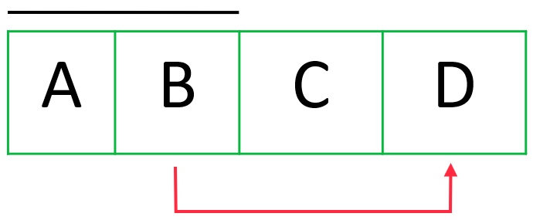
2. NormalForm (2NF)
En tabell tilfredsstiller 2NF hvis den er på 1NF og dessuten ikke har attributter som er partielt avhengig av primærnøkkelen.
Brudd!

Slide 36
Eksempel: Brudd på 2NF
Antall timer ansatte har jobbet på prosjekter + fornavn:
ProsjektDeltakelse(AnsNr, ProsjNr, AntTimer, Fornavn)
Funksjonelle avhengigheter:
AnsNr, ProsjNr → AntTimer
AnsNr, ProsjNr → Fornavn
AnsNr → Fornavn
Kandidatnøkkel: AnsNr + ProsjNr
AnsNr → Fornavn er en partiell avhengighet.
Splitter tabellen i to:
ProsjektDeltakelse(AnsNr*, ProsjNr, AntTimer)
Ansatt(AnsNr, Fornavn)

Slide 37
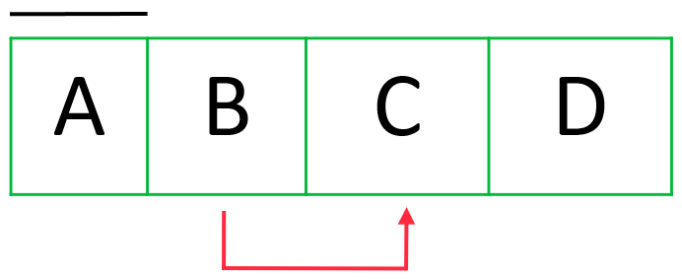
3. NormalForm (3NF)
En tabell tilfredsstiller 3NF hvis den er på 2NF og dessuten ikke inneholder transitive funksjonelle avhengigheter.
Brudd!

Slide 38
Eksempel: Brudd på 3NF
Varer og varekategorier:
Vare(VNr, Betegnelse, KatNr, KatNavn)
Funksjonelle avhengigheter:
VNr → Betegnelse, KatNr, KatNavn
KatNr → KatNavn
Kandidatnøkkel: VNr
KatNr → KatNavn gjør at vi har en transitiv avhengighet.
Splitter tabellen i to:
Vare(VNr, Betegnelse, KatNr*)
Kategori(KatNr,KatNavn)

Slide 39
Boyce-Codd NormalForm (BCNF)
En tabell er på BCNF hvis enhver minimal determinant er en kandidatnøkkel.
Eksempel på 3NF som bryter BCNF. Forutsetter altså to sammensatte og overlappende kandidatnøkler:
A
B
C
D
E
Brudd!

Slide 40
Flere avhengigheter fra samme kolonne
Personer med informasjon om kommunen de er bosatt i:
Person(FNr, Enavn, KoNr, KoNavn, KoAreal)
Funksjonelle avhengigheter gir at FNr er kandidatnøkkel:
FNr → Enavn, KoNr, KoNavn, KoAreal
KoNr → KoNavn
KoNr → KoAreal
Hvis vi behandler de to bruddene hver for seg får vi:
Person(FNr, Enavn, KoNr*)
Kommune1(KoNr, KoNavn)
Kommune2(KoNr, KoAreal)
Vi oppdager at vi har to tabeller med samme primærnøkkel:
Person(FNr, Enavn, KoNr*)
Kommune(KoNr, KoNavn, KoAreal)
Lettere å behandle de to avhengighetene fra KoNr sammen.

Slide 41
Oppgave I
StudNr Snavn KursKode KursNavn StPoeng EksDato Kar
191234 Hansen DAT1000 Databaser 7.5 12.12.2019 C
Kartlegg funksjonelle avhengigheter.
Bestem kandidatnøkler / primærnøkkel.
Avgjør normalform.
Utfør normalisering til BCNF.
Gjenta steg 2-4 for hvert mellomresultat.

Slide 42
Oppgave II
Gitt en tabell T(A, B, C, D). Det er funksjonelle avhengigheter fra A til B, fra B til D og fra C til A.
Bestem kandidatnøkkel.
Hvilken normalform er tabellen på?
Utfør normalisering til BCNF.
Det kan virke underlig at vi kan normalisere en tabell som inneholder data vi ikke vet hva er.
Hvordan er dette mulig ?

Slide 43
ER og normalisering
Er normalisering et alternativ til ER? Mulig strategi:
Start med «universalrelasjonen» (alt i èn tabell).
Kartlegg funksjonelle avhengigheter.
Utfør normalisering.
Entiteter med attributter er en naturlig tenkemåte?
ER velegnet for å kommunisere med brukere.
Normalisering kan brukes for å sjekke en datamodell.
Dette er en jobb for databasedesigneren.
En godt designet ER-basert modell er ofte(st?) 3NF!

Slide 44
Denormalisering
Normalisering gir flere tabeller.
Flere tabeller gir flere likekoblinger.
Sikring av visse forretningsregler krever at DBHS ser i flere tabeller.
Av effektivitetshensyn kan vi i visse tilfeller forsvare å slå sammen normaliserte tabeller.
Dette kalles for denormalisering, og gir en form for «kontrollert redundans».
Normalisering fra 3NF til BCNF gir forretningsregler som er tunge for DBHS å sikre. Det er dermed ikke uvanlig å stoppe normalisering ved 3NF.

Slide 45
Normalisering: viktige begreper
Redundans
Funksjonell avhengighet
Determinant
Partiell avhengighet
Transitiv avhengighet
Normalformer: 1NF, 2NF, 3NF, BCNF
Normaliseringssteg
Denormalisering

Slide 46
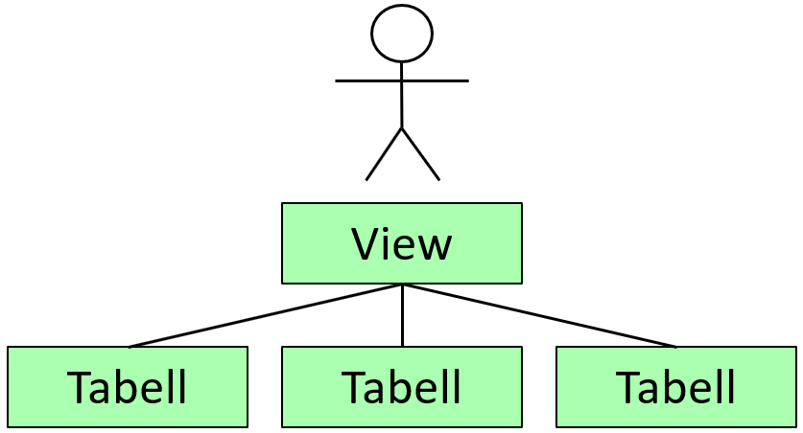
Views i databasedesign
Sikkerhet: Finmasket tildeling av rettigheter.
Presentasjon: Skjule tabellstruktur og tilby et forenklet bilde av databasen.
Representasjonsuavhengighet: Gi DBA frihet til å endre tabellstruktur uten å måtte omprogrammere alt.

Slide 47
Representasjonsuavhengighet – eksempel
Du ønsker å restrukturere tabellene i en database, f.eks.:
Kanskje splitte en tabell i to
Legge til eller fjerne kolonner
Endre datatype på en eller flere kolonner
Men – mange programmer bruker den «gamle» databasen.
Lag views som
henter data fra den nye databasen, og
har samme navn og oppbygging som tabellene i den gamle databasen.

Slide 48
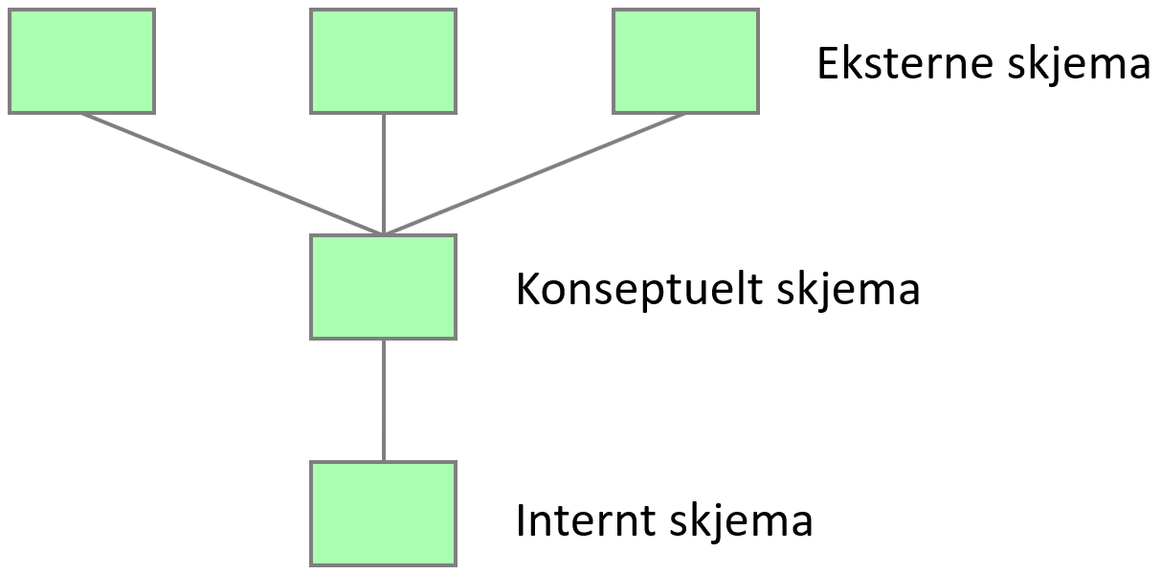
ANSI/SPARC 3-skjema-arkitektur
Introdusert på 1970-tallet.
Minner oss på at det er nyttig å skille tekniske detaljer fra den prinsipielle utformingen av databasen – altså skille «hva» fra «hvordan».

